Slide 1


Международная академическая мобильность студентов и преподавателей Кубанского ГАУ

Slide 2


http://kubsau.ru

Slide 3

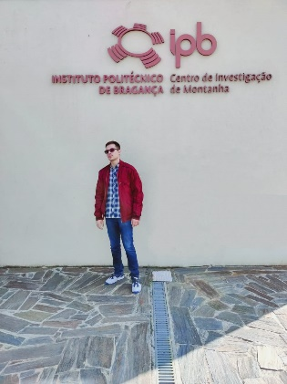

http://kubsau.ru

Slide 4
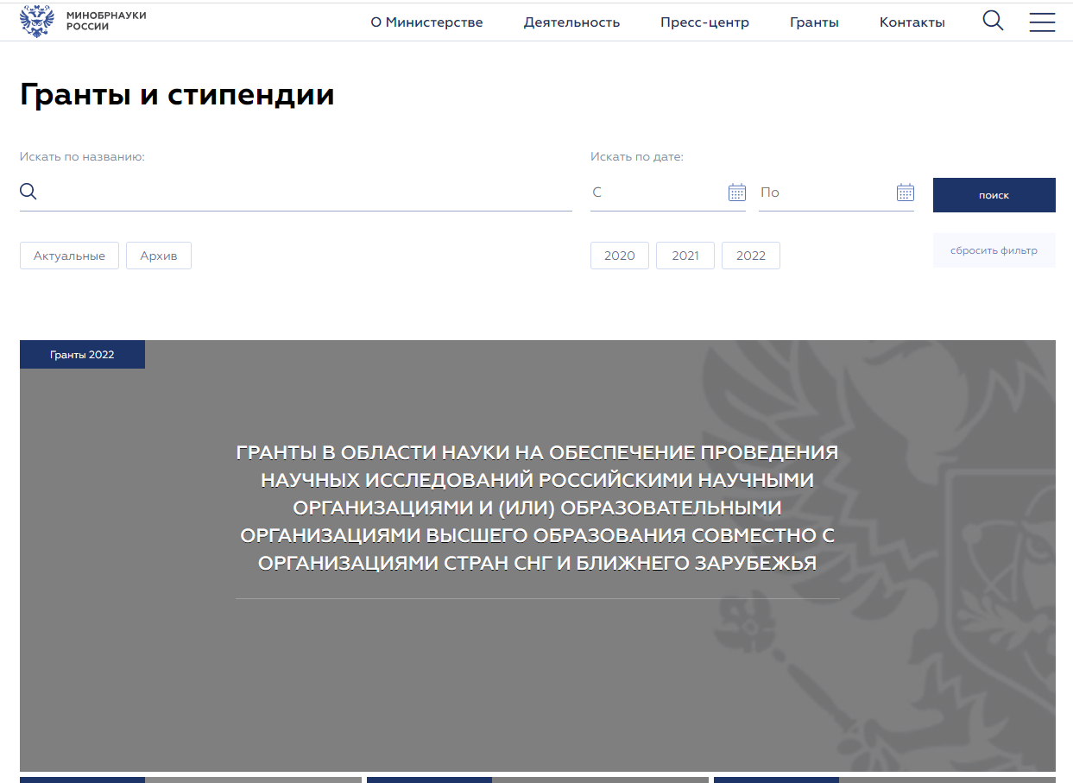
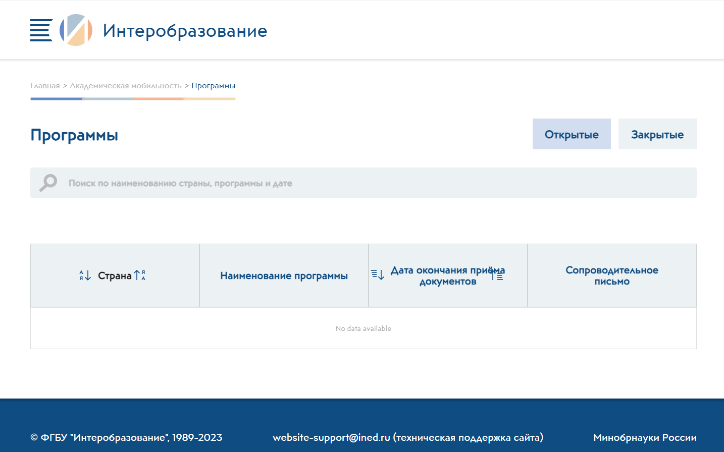
Конкурсы и гранты
Министерства образования РФ
http://im.interphysica.su/
http://kubsau.ru

Slide 5

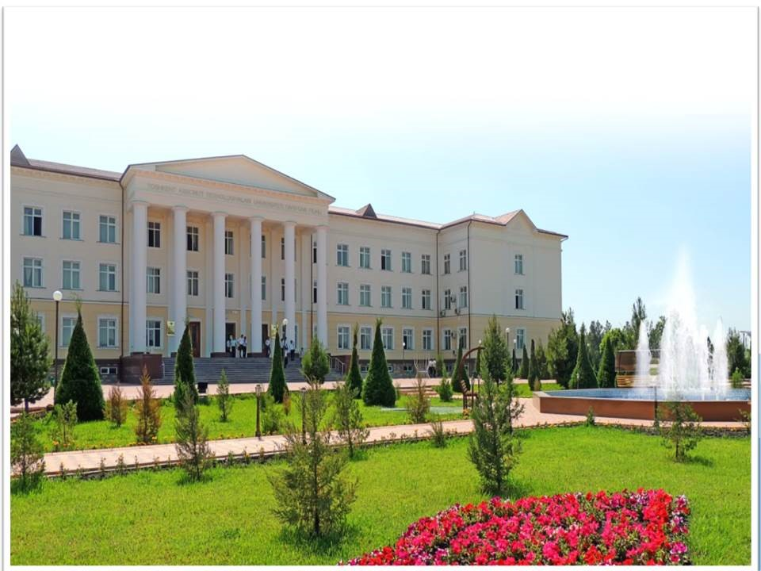

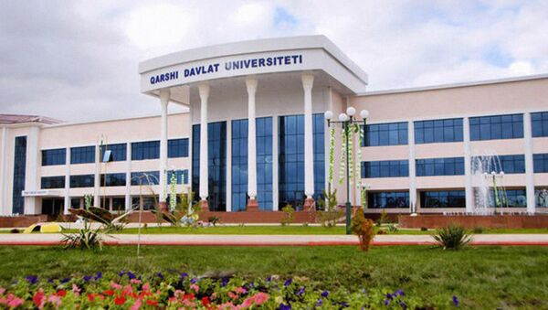
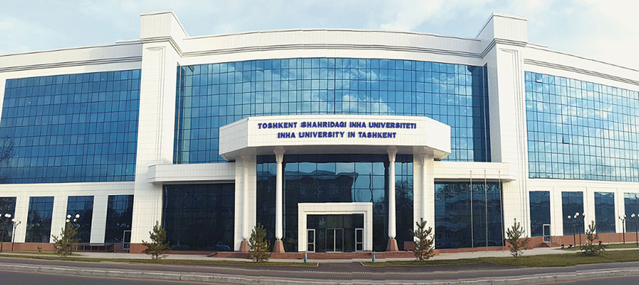
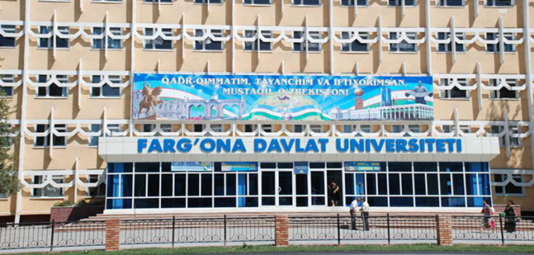
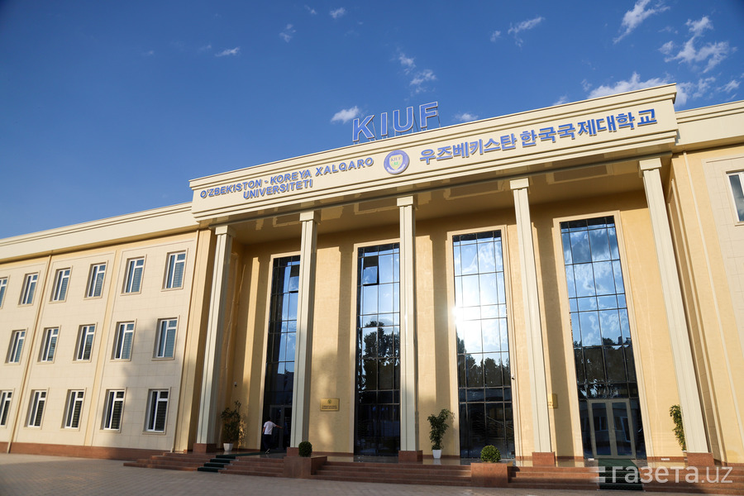
Обучение в Узбекистане
Грант Министерства науки и высшего образования РФ
kubsau.ru
Международная академическая мобильность 2022

Slide 6

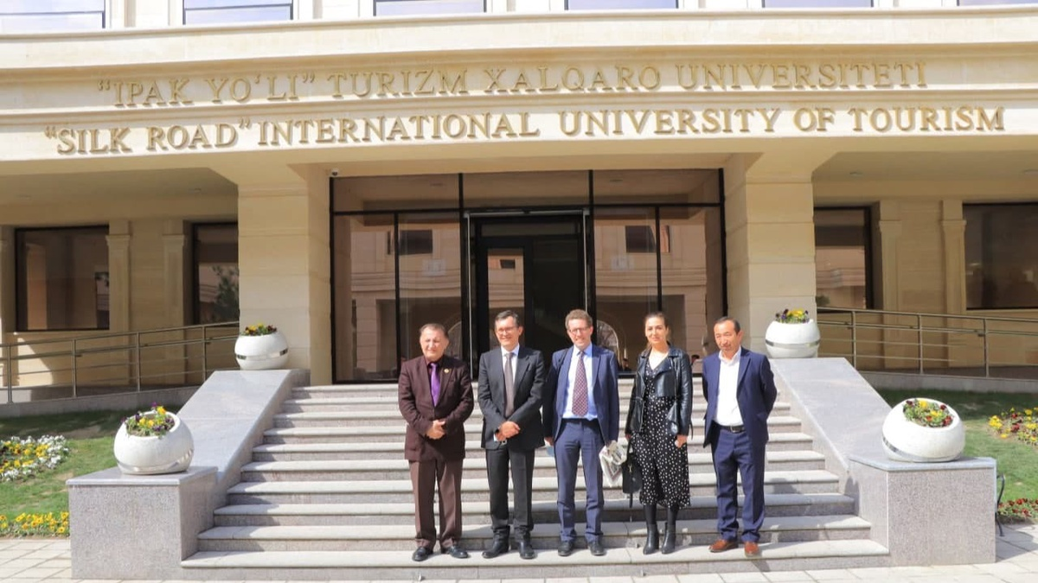
Обучение в Узбекистане по программам
магистратуры в Университете «Шелковый путь»
Список документов:
Письмо-представление
Биографическая справка кандидата и CV
Выписка из зачетной книжки (копия диплома с вкладышем)
Сертификат IELTS, TOEFL
Копия загранпаспорта
Согласие кандидата на обработку персональных данных
Финансовые условия: за счет гранта
Срок подачи документов – не позднее 4 июля 2022 года
Основной язык обучения – английский
Обучение проходит в современном «Умном кампусе»
kubsau.ru
Международная академическая мобильность 2022

Slide 7

https://ined.ru/p132
ВСЕРОССИЙСКИЙ ОТКРЫТЫЙ КОНКУРС
ДЛЯ НАЗНАЧЕНИЯ СТИПЕНДИЙ ПРЕЗИДЕНТА РФ ДЛЯ ОБУЧАЮЩИХСЯ ЗА РУБЕЖОМ
срок до 8 мая ежегодно
С 2019 года
Кубанский ГАУ в составе
конкурсной комиссии
до 10 тыс.$

Slide 8



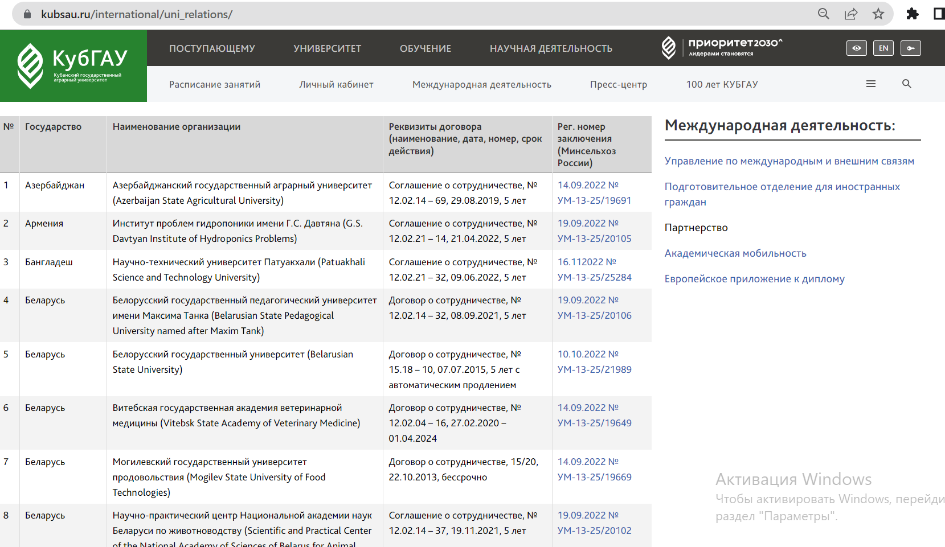
действующих 38
соглашений
15 стран
Дальнего и Ближнего зарубежья
Приказ (от 25.05.2022г. №198)
об инвентаризации договоров
по итогам которого 11 соглашений о сотрудничестве с зарубежными
рганизациями утратили силу
kubsau.ru
Чурянина Дарья Андреевна

Slide 9
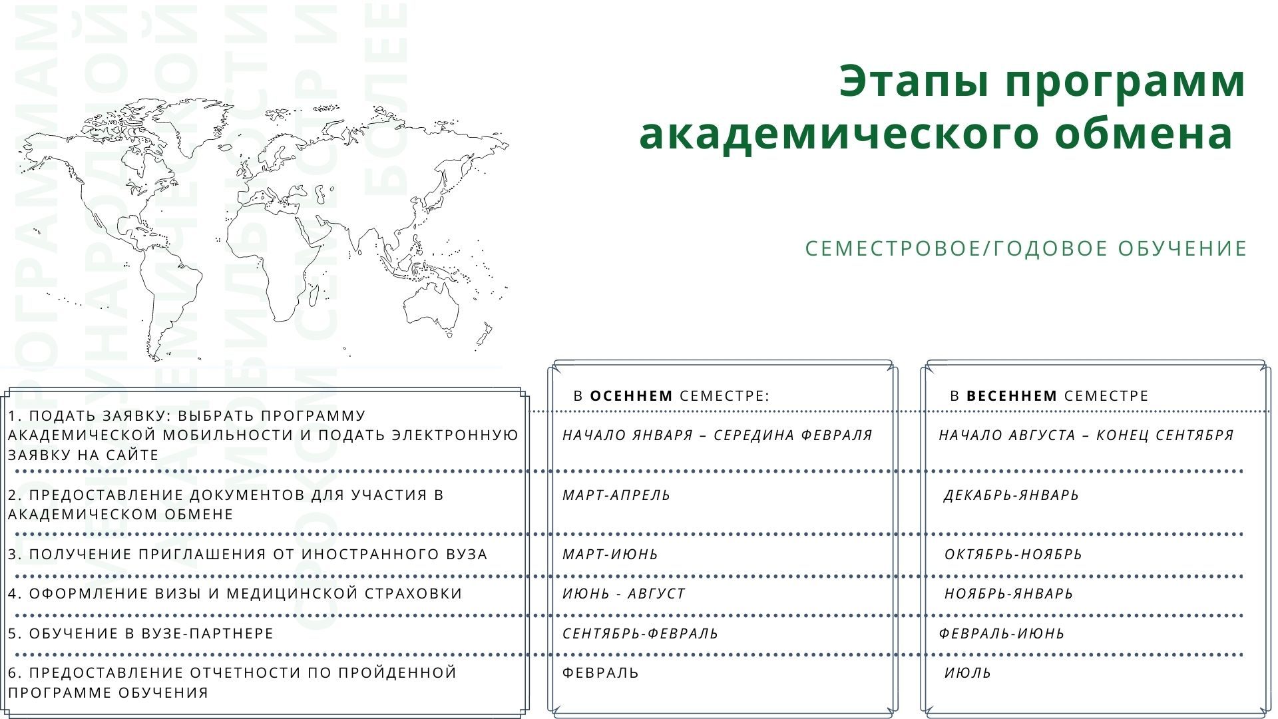
http://kubsau.ru

Slide 10











Перспективы реализации международной деятельности
Республика Беларусь
kubsau.ru
Чурянина Дарья Андреевна

Slide 11
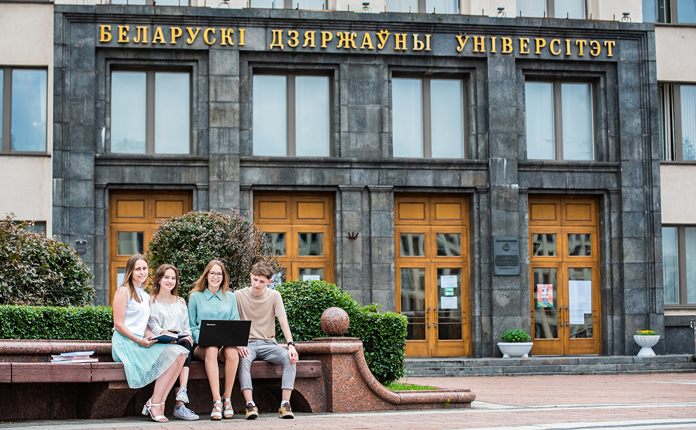
Белорусский государственный университет
Если на слайде достаточно свободного пространства, заголовок сам будет бросаться в глаза
kubsau.ru
Международная академическая мобильность 2022

Slide 12
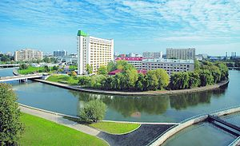
Белорусский государственный университет
Срок подачи документов на обучение:
1 семестр – до 1 мая, 2 семестр – до 15 ноября
Возможно обучение как на русском языке, так и на английском.
Требования:
Заявка https://ums.bsu.by/en/st-abroad/incoming-students
Копия паспорта
Транскрипт (выписка оценок из зачетной ведомости)
Письмо о номинировании на обучение
Заявка отправляется на почту: niokgau@mail.ru (отдел международных связей), затем zuyeu@bsu.by
Обучение более 3 месяцев предполагает медицинское обследование.
Академический календарь:
Осенний период:
сентябрь 1 – январь 31
Весенний период:
февраль 2 – июнь 30
Биологический факультет
Факультет социокультурных коммуникаций
Механико-математический факультет
Факультет прикладной математики и информатики
Факультет философии и социальных наук
Химический факультет
Экономический факультет
Юридический факультет
kubsau.ru
Международная академическая мобильность 2022

Slide 13
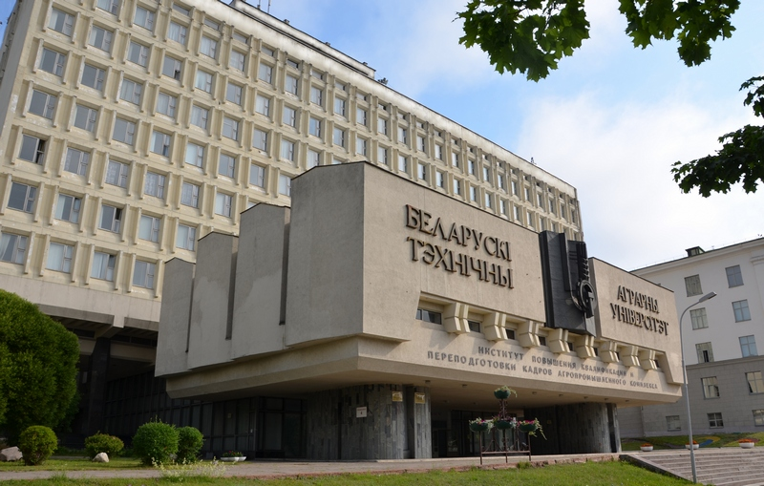
Белорусский государственный
аграрный технический университет
Агромеханический факультет
Агроэнергетический факультет
Факультет "Технический сервис в АПК“
Инженерно-технологический факультет
Факультет предпринимательства и управления
kubsau.ru
Международная академическая мобильность 2022

Slide 14
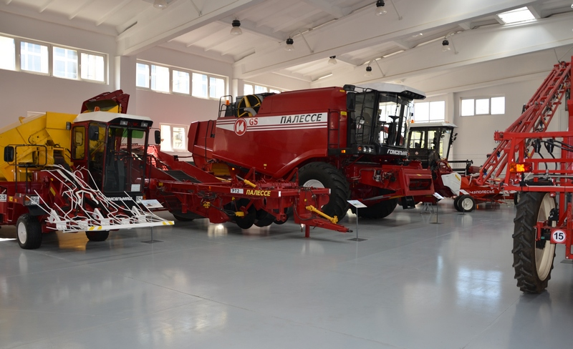
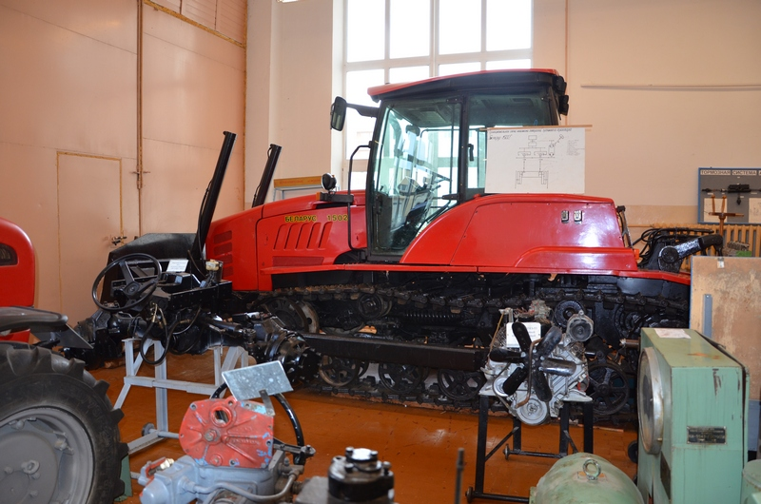
БГАТУ
ведущий образовательный, научный и инновационный центр
по подготовке высококвалифицированных кадров для отраслей
агропромышленного комплекса
- современные технологии и программы обучения
- обучение по заявкам потребителей образовательных услуг
- высококвалифицированные преподаватели и консультанты
- учебные аудитории и лаборатории с современным оборудованием
- обучение в эффективно развивающихся организациях и научных центрах
- комфортные условия проживания
- просветительские культурные программы
kubsau.ru
Международная академическая мобильность 2022

Slide 15
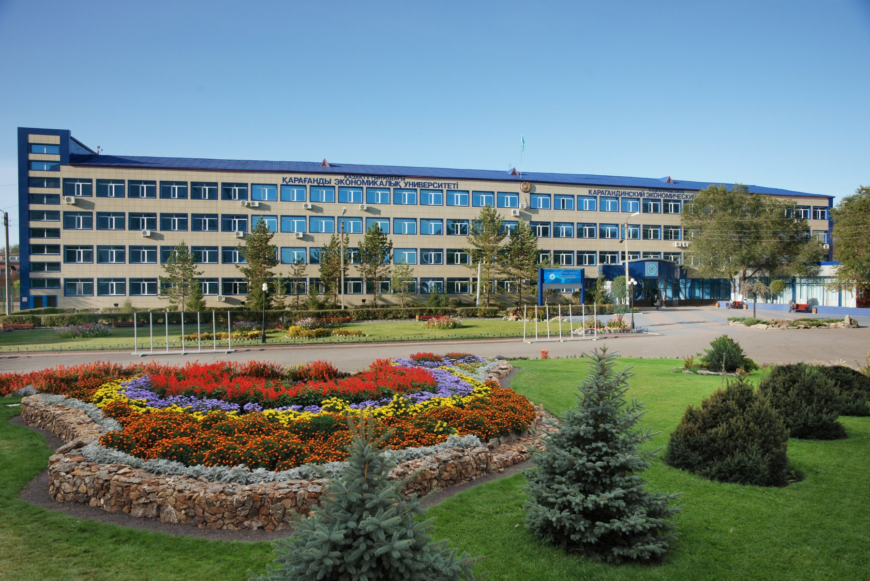
Карагандинский университет Казпотребсоюза
kubsau.ru
Международная академическая мобильность 2022

Slide 16

Карагандинский университет Казпотребсоюза
Кто может участвовать:
- бакалавры – 2-4 курсы
- магистранты – 1 курс GPA не ниже 3.0
- докторанты – 1-2 курс
Финансовые условия: Обучение осуществляется на бесплатной основе. Расходы на проживание, медицинскую страховку и транспортные затраты покрываются участниками самостоятельно.
Список документов:
Резюме
Цветная копия паспорта
Аттестат или диплом
Учебный план на академический период
Фотография
Медицинская справка
Сканированные копии документов высылаются на e-mail: niokgau@mail.ru, затем e.shukusheva@keu.kz, guldana_tarpanova@mail.ru
Кафедра цифрового инжиниринга и IT аналитики
Кафедра банковского менеджмента и финансовых рынков
Кафедра экономики
и предпринимательства
Кафедра менеджмента
и инноваций
Кафедра банковского менеджмента и финансовых рынков
Кафедра правового регулирования
kubsau.ru
Международная академическая мобильность 2022

Slide 17
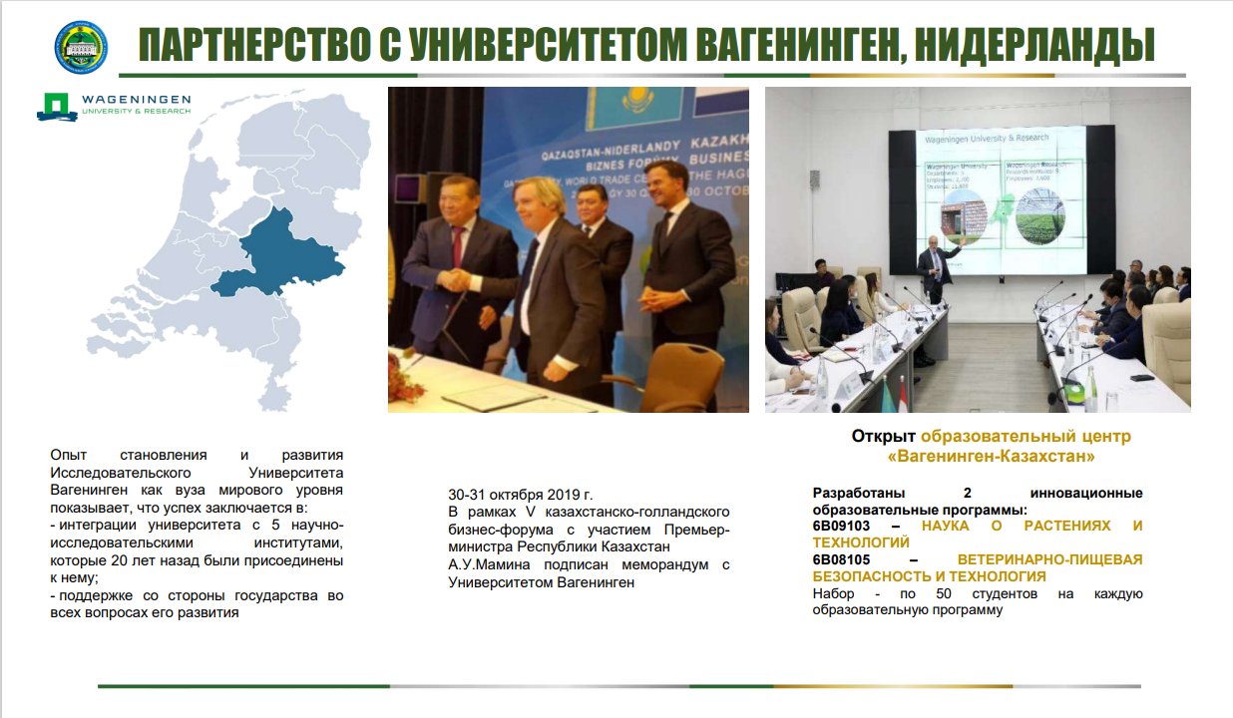

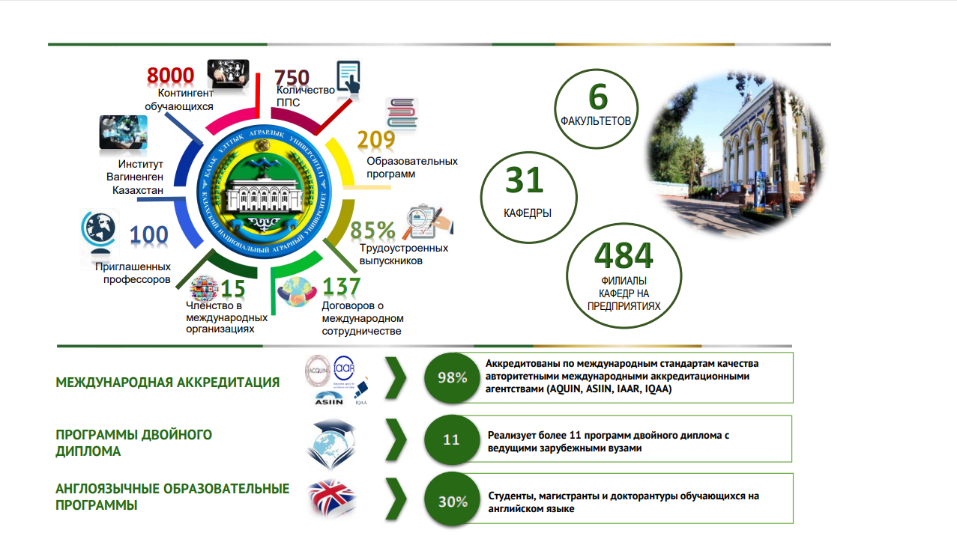
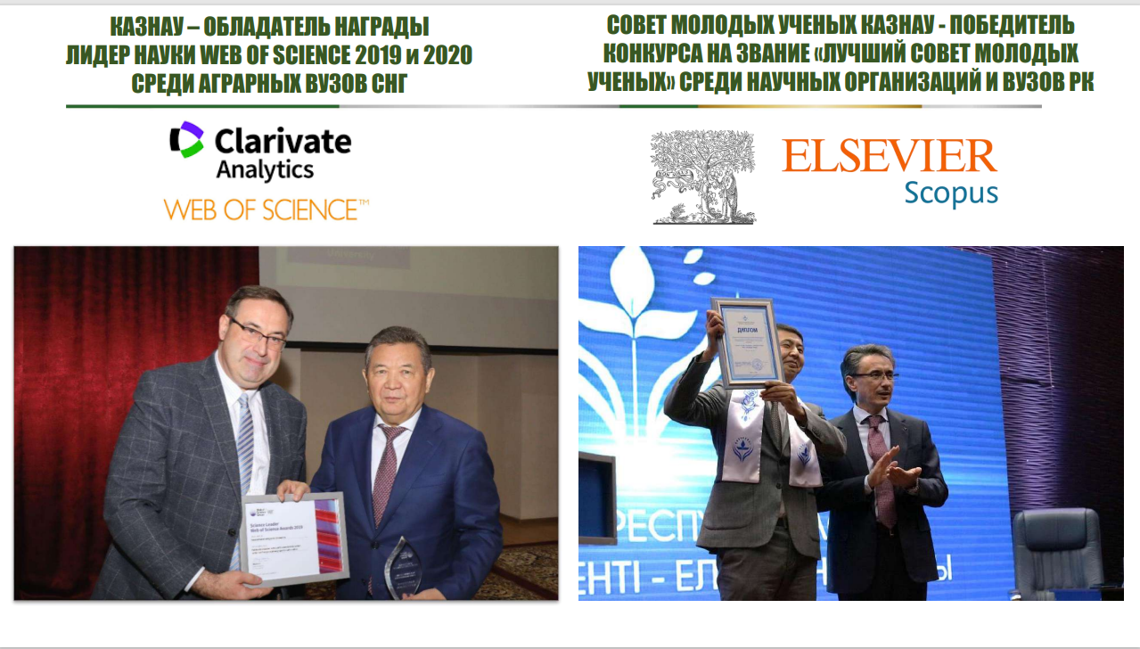
Казахский национальный аграрный исследовательский университет
kubsau.ru

Slide 18
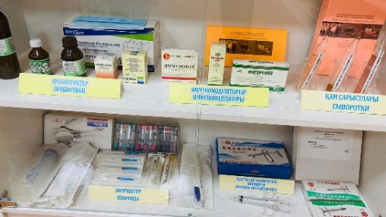
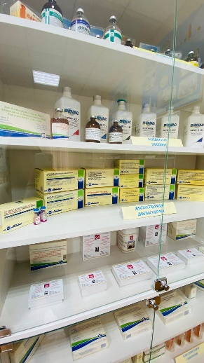
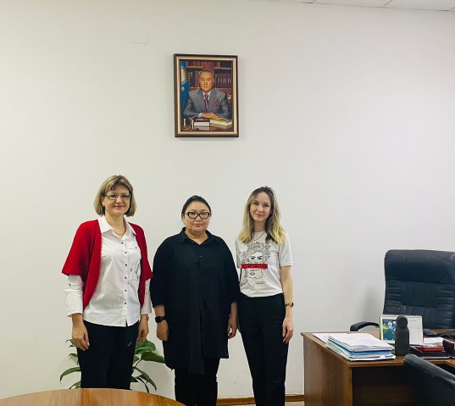
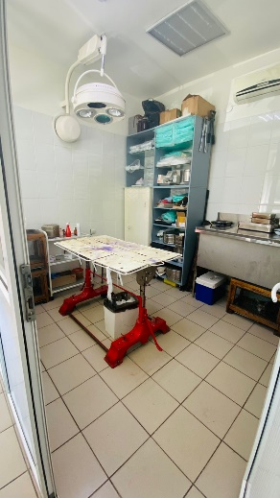
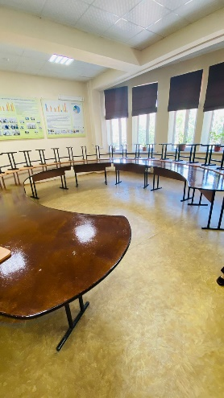
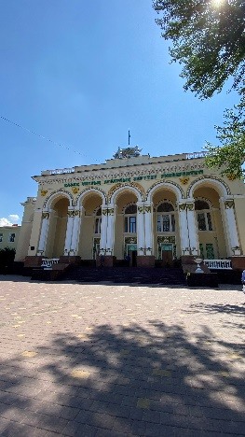
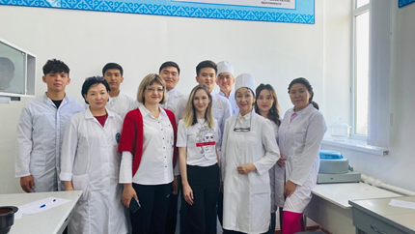
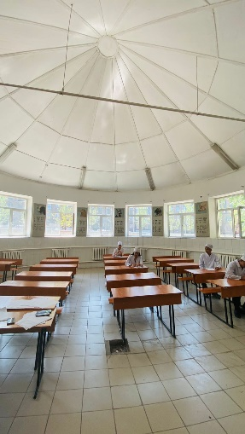
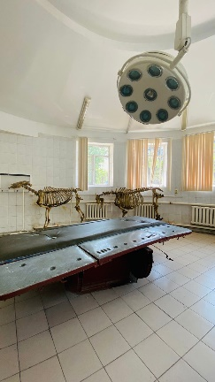
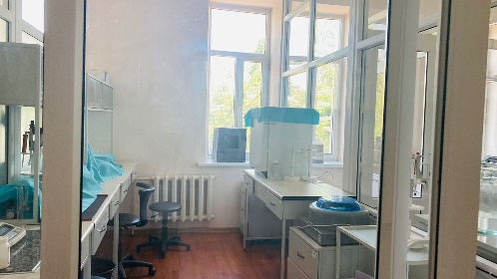
КазНАИУ – факультет Ветеринарии и
кафедра микробиологии
Декан факультета
Джанабекова Гульмира Кумискалиевна
Кафедры факультета
Акушерство, хирургия и биотехнология воспроизводства животных
Клиническая ветеринарная медицина
Биологическая безопасность
Ветеринарная санитарная экспертиза и гигиена
Микробиология, вирусология и иммунология
На базе факультета работает учебно-методическая секция Республиканского учебно-методического совета МОН РК по направлению подготовки «Ветеринария» по двух специальностям: «Ветеринарная медицина» и «Ветеринарная санитария»
kubsau.ru
Международная академическая мобильность 2022

Slide 19

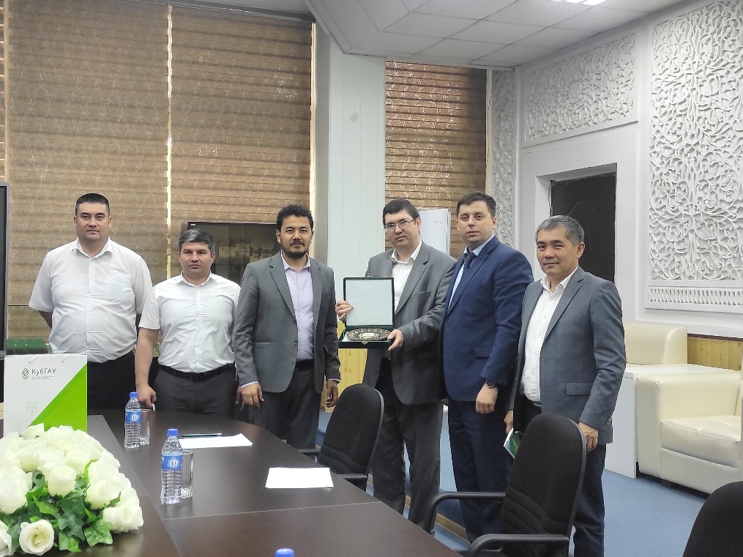
Ташкентский государственный аграрный университет
При Ташкентском государственном аграрном университете функционируют 3 филиала:
Нукусский – с 2003 года
Термезский – с 2017 года
Самаркандский – с 2020 года
Андижанский институт сельского хозяйства и агротехнологий
5 центров:
Центр по развитию семеноводства
Центр тестирования сортов сельскохозяйственных культур
Центр цифровизации агропромышленности
Аналитический центр качества, состава и репозитории почв и др
kubsau.ru
Международная академическая мобильность 2022

Slide 20
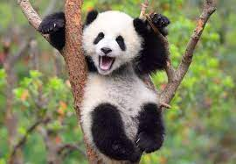
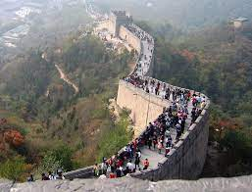



Образовательные гранты в Китай правительственная стипендия (Магистратура, Аспирантура)
Китай – это очень высокий уровень образовательной системы.
Китай – это сочетание древнейшей культуры и высокотехнологичной современности.
Китай- это новые знакомства и языковая практика не только китайского, но и английского языка (студенты из более чем 60 стран мира, включая Европу, Америку, Азию).
Документы (наличие загран. паспорта, его копия, заявка на стипендию, план исследования нотариально заваренный документ об образовании, академическая справка, 2 рекомендательных письма, медицинская справка).
kubsau.ru
Международная академическая мобильность 2022

Slide 21
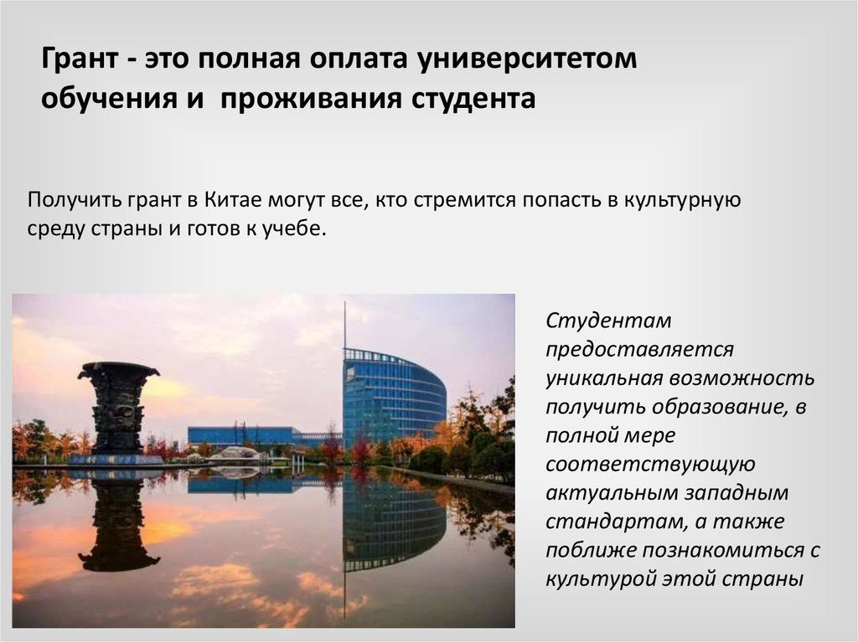
kubsau.ru
Чурянина Дарья Андреевна

Slide 22
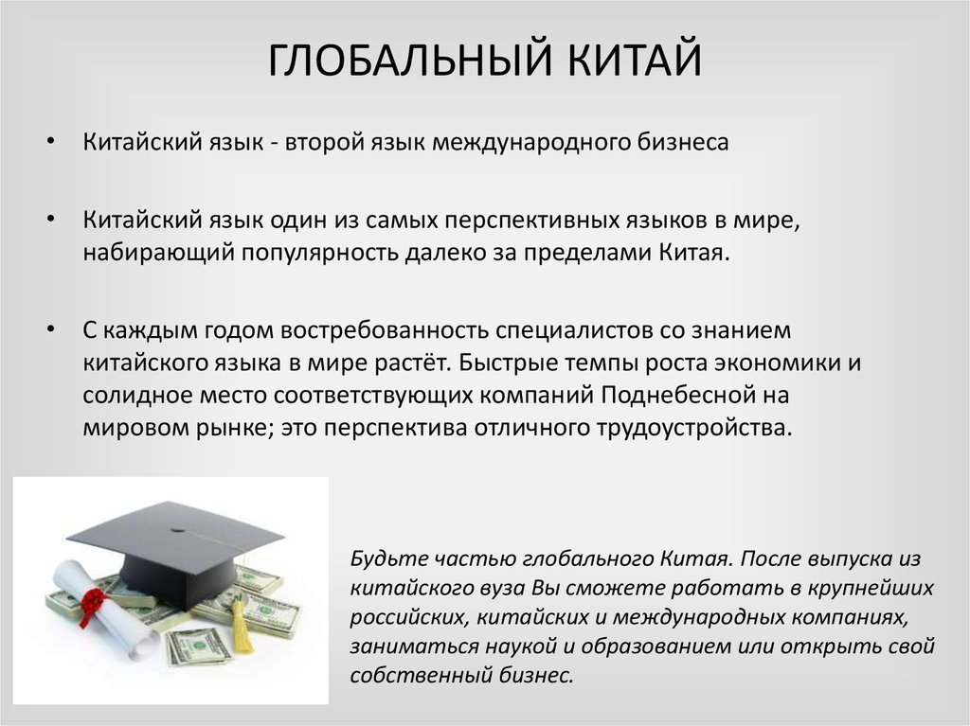
kubsau.ru
Чурянина Дарья Андреевна

Slide 23

http://kubsau.ru

Slide 24
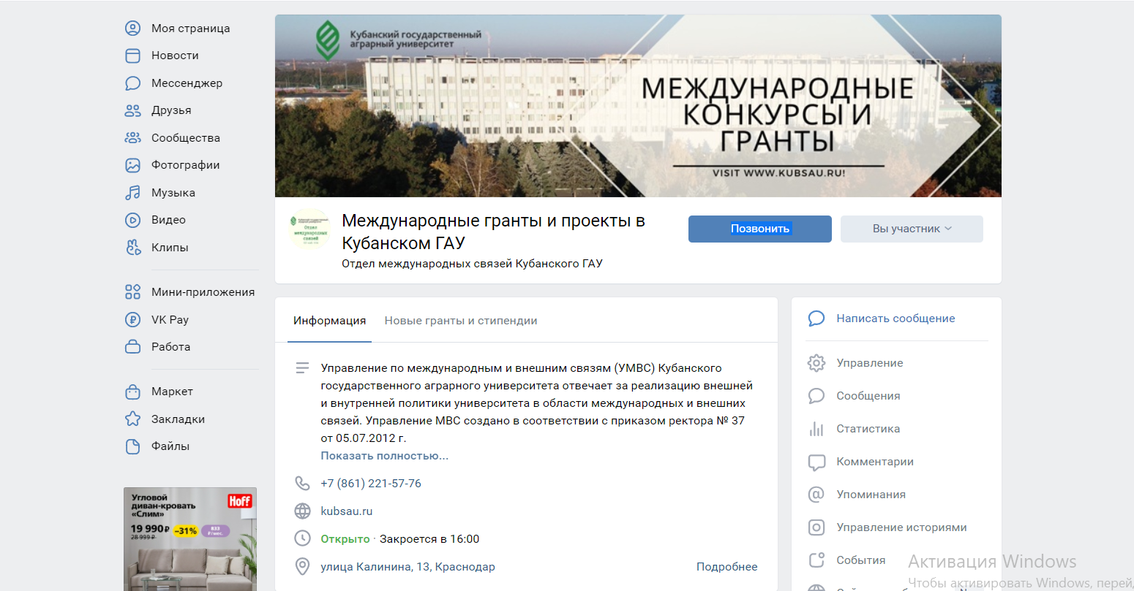
http://kubsau.ru

Slide 25

Чурянина Дарья Андреевна
Начальник отдела международных связей
+7 (961) 221-57-76
niokgau@mail.ru
Кабинет 314,
корпус зооинженерного факультета
kubsau.ru

